Slide 1
ESCLEROSE TUBEROSA
NASJLA SABA DA SILVA
ONCOLOGISTA PEDIÁTRICA

Slide 2

"Sclérose tubéreuse des circonvolutions cérébrales"
Désiré-Magloire Bourneville
1881

Slide 3
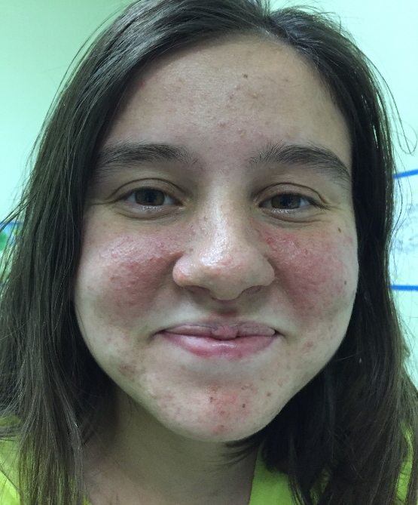
COMPLEXO ESCLEROSE TUBEROSA(CET)
CET é uma desordem genética autossômica dominante com
incidência estimada de 1:6000
Afeta em torno de 1-2 milhões
de pessoas no mundo
Caracterizado por múltiplos
tumores benignos no corpo
Mutação espontânea em 65% dos

Slide 4


TSC1(15-20%)
HAMARTINA- 1997
TSC2(60-70%)
TUBERINA- 1993
16p13.3
9q34
Sem mutação identificada
10-15%

Slide 5
MANIFESTAÇÕES CUTÂNEAS E OCULARES

Slide 6
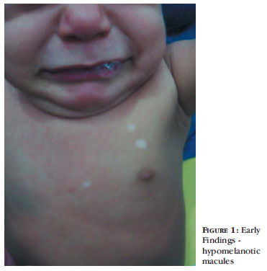
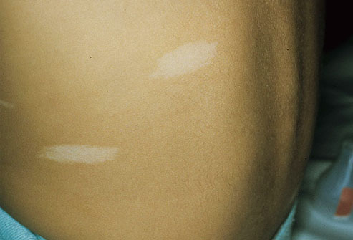

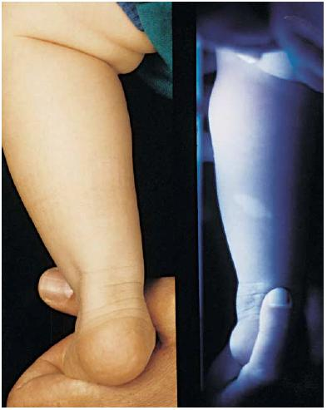
Máculas hipomelanóticas
presente em 90-95% dos pacientes com ET
Ash leaf tree
Exame com lâmpada de Wood (lâmpada ultra violeta) para identificar área hipopigmentadada

Slide 7
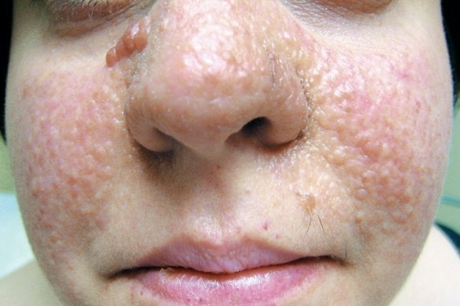
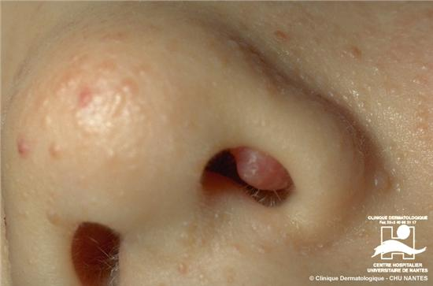
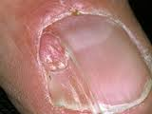
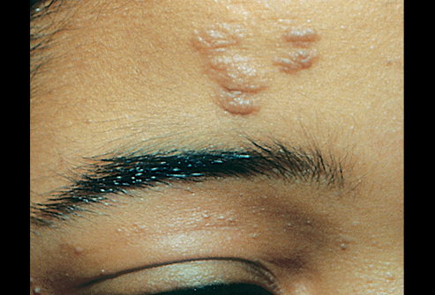
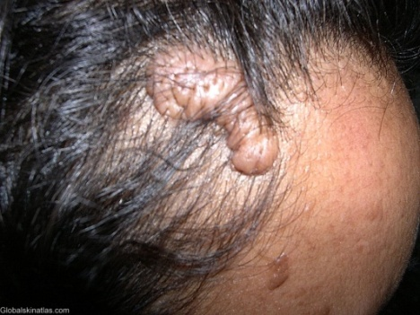
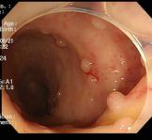
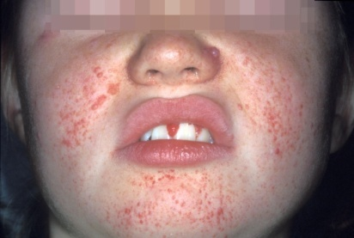
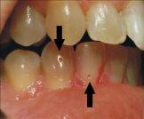
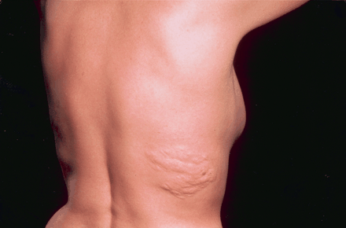
Angiofibromas
Fibromas
Placas fibrosas
Marcas de Shagreen
Covas no esmalte dentário

Slide 8
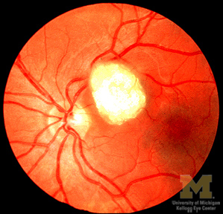
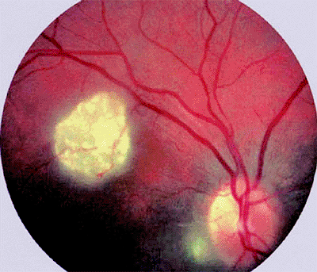
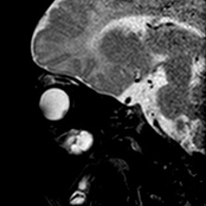
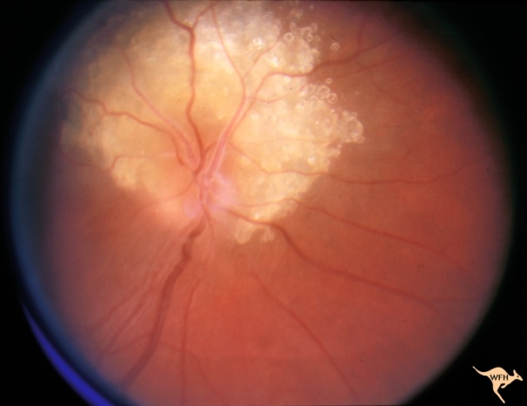
Hamartoma de retina
40-50%

Slide 9
Manifestações
Cardíaca
Renal
Pulmonar

Slide 10
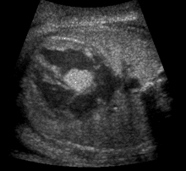
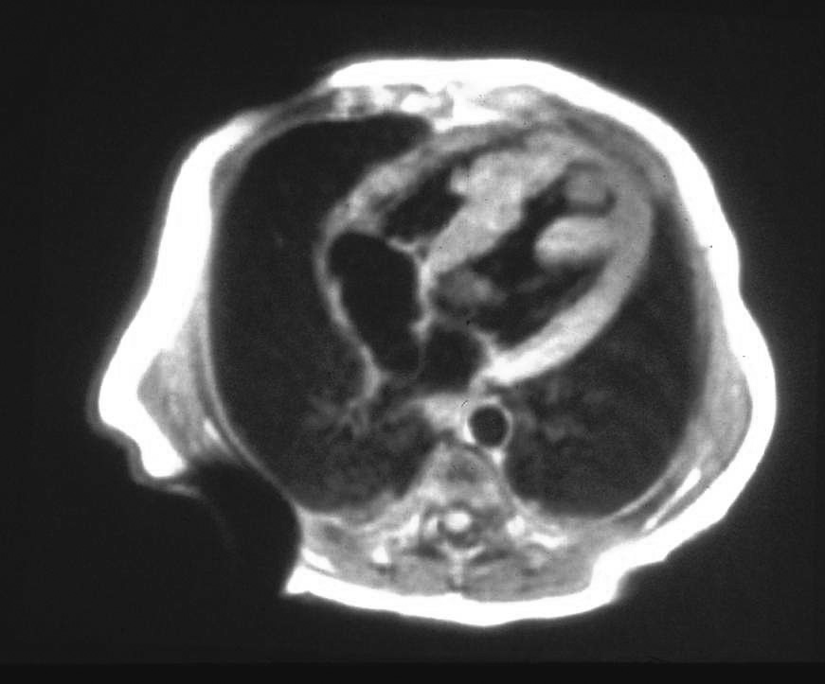
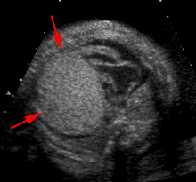
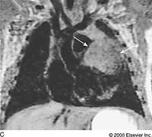
Rabdomiomas
presente em 60-70% das crianças/neonatos
Rabdomiomas cardíacos pré-natal

Slide 11
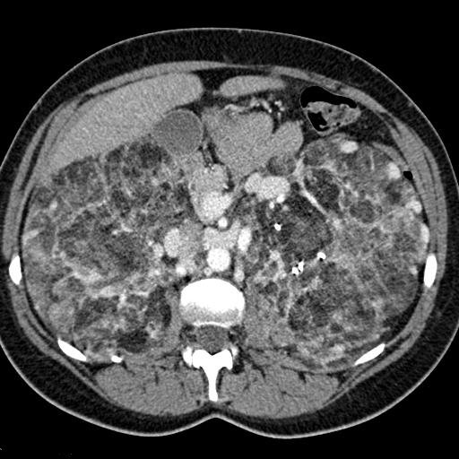
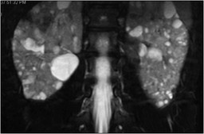
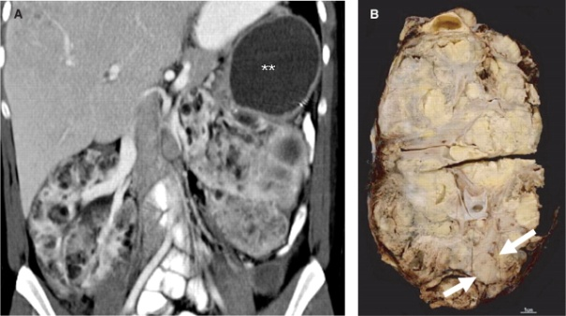
Angiomiolipomas
70-90% pacientes adultos e 16% abaixo de 2a
Cistos renais
Carcinoma renal 2-3%

Slide 12
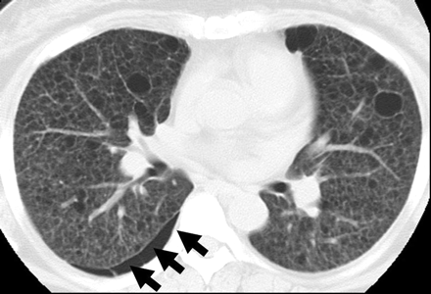
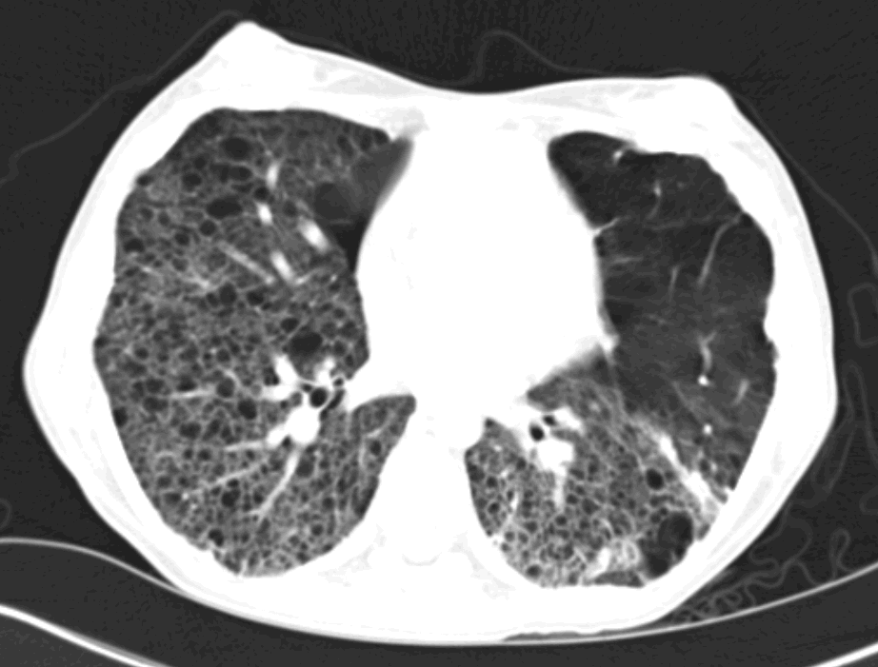
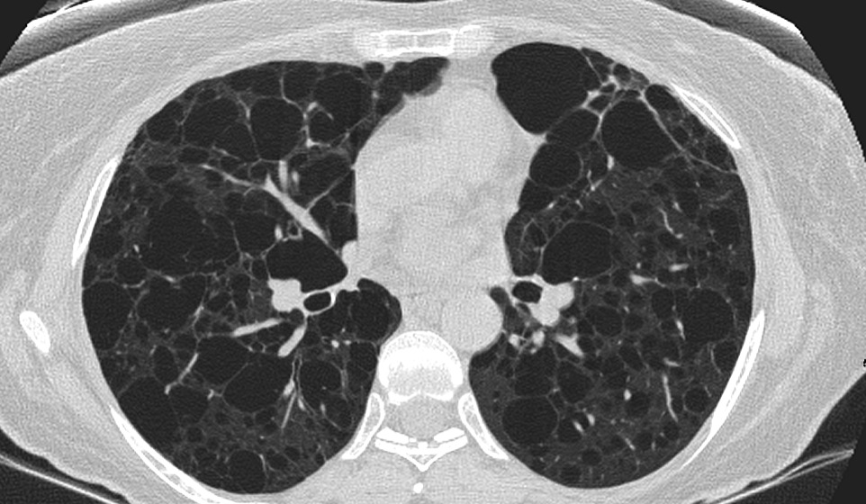
Linfangioleiomiomatose
Afeta mais de 40% das mulheres com ET e AML

Slide 13
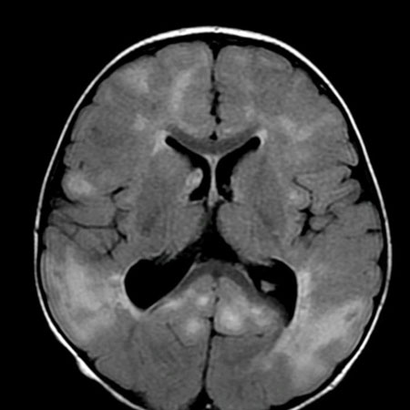
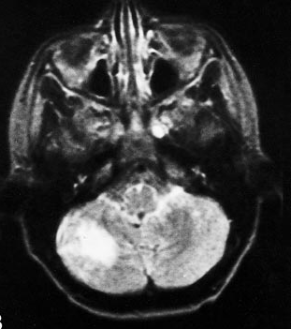
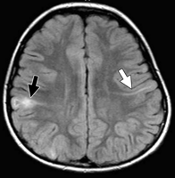
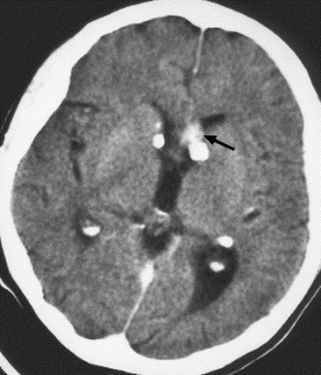
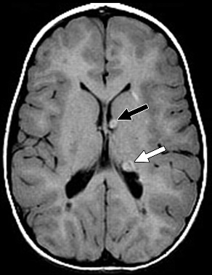
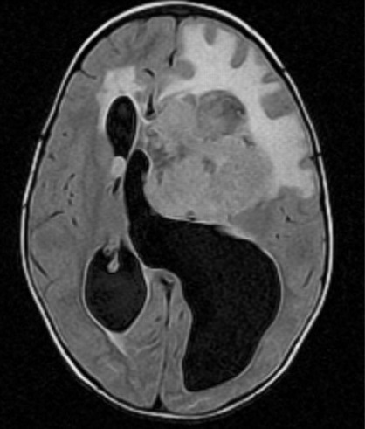
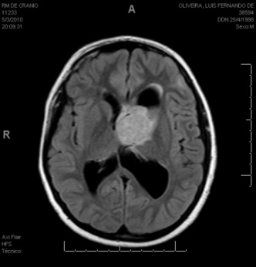
LESÕES CEREBRAIS ASSOCIADAS A ESCLEROSE TUBEROSA
tuberosidade cortical
linha de migração radial
astrocitoma subependimário de células gigantes
SEGA
nódulos subependimário SEN

Slide 14
CRITÉRIOS DIAGNÓSTICOS
Características maiores
Angiofibromas faciais /placas fibrosa cefálica
Fibromas ungueais e periungueais
Máculas hipomelanóticas (≥3)
Placas de Shagreen
Hamartomas nodulares múltiplos da retina
Tuberosidades corticais/ linha de migração radial
Nódulo subependimário
Astrocitoma subependimário de células gigantes
Rabdomioma cardíaco
Angiomiolipoma renal
Linfangioleiomiomatose pulmonar
Características menores
Covas no esmalte dentário
Lesões escleróticas no osso
Hamartomas não renais
Fibromas intrabucal
Mancha acrômica na retina
Lesões cutâneas tipo confete
Cistos renais múltiplos
(≥3)
(≥3)
(≥2)
(≥2)
(≥2)
(≥2)
DEFINITIVO | 2 CRITÉRIOS MAIORES OU 1 MAIOR E 2 MENORES
PROVÁVEL | 1 CRITÉRIO MAIOR E 1 CRITÉRIO MENOR
POSSÍVEL | 1 CRITÉRIO MAIOR OU 2 OU MAIS MENORES

Slide 15
Manifestações Neurológicas/Psiquiátricas

Slide 16
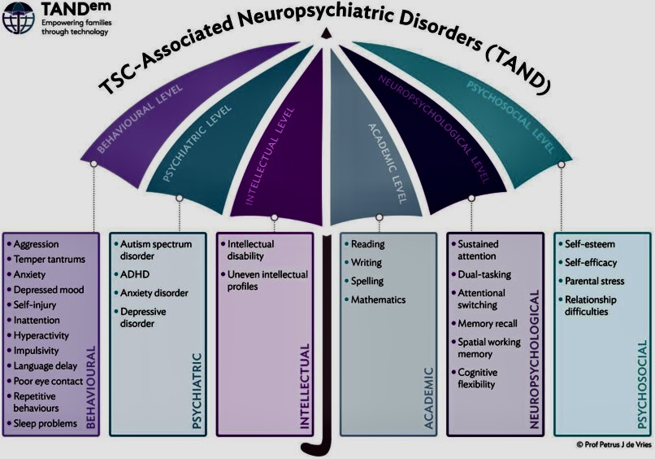
comportamental
psicosocial
psiquiátrico
neuropsicologico
intelectual
acadêmico

Slide 17
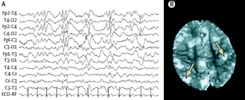
Epilepsia
90% dos pacientes com ET apresentam convulsão
Todos os tipos de convulsão são reportadas:
parcial, complexa, generalizada, tônico-clônica, ausência
Convulsões, espasmos infantis estão correlacionados com risco aumentado de piora neurológica

Slide 18
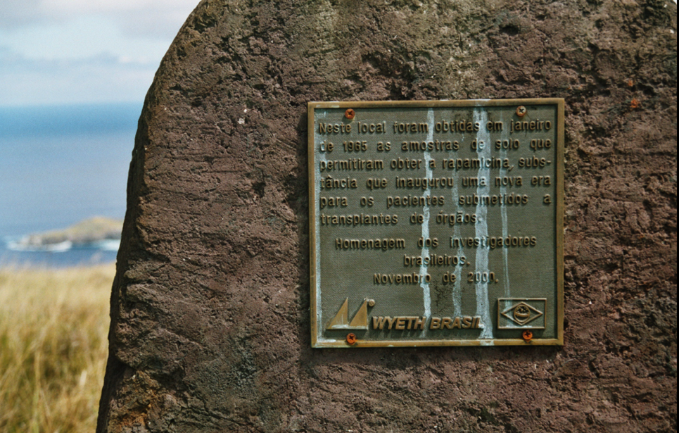

Slide 19
RAPAMICINA se
liga ao mTOR, prevenindo a ativação da disfunção TSC1/TSC2
Levando uma redução na expressão gênica e atenua o crescimemto descontrolado das células
1997
1993
efeito imunossupressor pela inibição da proliferação das células T e B .

Slide 20
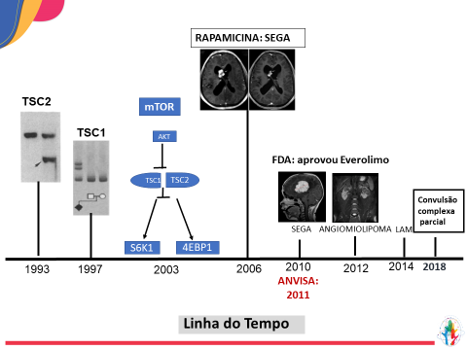
2022
ANVISA
2020
ANVISA
2020
ANGIOFIBROMA

Slide 21
INIBIDORES DE mTOR INVESTIGADOS NO COMPLEXO ESCLEROSE TUBEROSA
SIROLIMO X EVEROLIMO
HO
O
H
O
O
O
O
O
OH
O
O
O
H
N
N
O
O
O
O
O
O
O
O
O
OH
O
H
O
O
O
O
O
SIROLIMO
MEIA VIDA 60 HORAS
EVEROLIMO
MEIA VIDA 30 HORAS

Slide 22
EVEROLIMO
EXIST 1- ESTUDO CLINICO FASE III COM EVEROLIMO E SEGA
REDUÇÃO DO VOLUME DE 35%/50% DO TUMOR
A PRIMEIRA TERAPIA ALVO BEM ESTABELECIDA PARA TUMORES DO SNC
The Lancet, 14 November 2012
EXIST 2- ESTUDO CLINICO FASE III EVEROLIMO ANGIOMIOLIPOMA/LINFANGIOMIOMATOSE PULMONAR
Lancet. 2013 Mar 9;381(9869):817-24.
EXIST 3-ESTUDO CLINICO FASE III COM EVEROLIMO E CONVULSÃO
O uso de Everolimo adjuvante diminuiu significantemente a frequência das convulsões nos pacientes portadores do CET quando comparada com o placebo no tratamento das convulsões resistentes

Slide 23
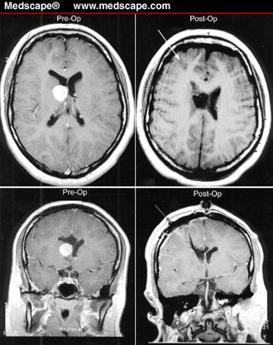


SEGA: manejo cirúrgico
Cirurgia : tratamento clássico
Frequentemente são grandes, invadindo o Fornix, Hipotálamo,
Gânglios basais, Cápsula interna causando alta morbidade
(hemiparesia, infecção, hemorragia, perda de memória)...) perda da visão
Cirurgia de urgência pode ser necessária em decorrência de hidrocefalia, herniação eminente ou sangramento
?
?
neonato

Slide 24
SEGA: manejo cirúrgico
Cirurgia : tratamento clássico
Frequentemente são grandes, invadindo o Fornix, Hipotálamo,
Gânglios basais, Cápsula interna causando alta morbidade
(hemiparesia, infecção, hemorragia, perda de memória)...) perda da visão
Cirurgia de urgência pode ser necessária em decorrência de hidrocefalia, herniação eminente ou sangramento
?
?
neonato

Slide 25
MAS O QUE HÁ DE NOVO NO TRATAMENTO
DO COMPLEXO ESCLEROSE TUBEROSA?

Slide 26
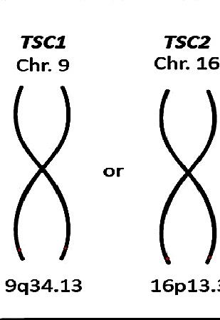
PERÍODO PRÉ NATAL
MUTAÇÃO NO TSC1 OU TSC2
Regulação positiva da
atividade de mTOR
tirosina
serina
treonina
ALTERAÇÕES NAS CÉLULAS DO COMPLEXO ESCLEROSE TUBEROSA
aumento da reatividade e neurotoxicidade
anormalidades
de sinalizações
aumento da resposta inflamatória
redução de
dentritos
tipos de células anormais
Truncamento de axônio
redução da mielinização
Neurônios
dismórficos
células em
balão
astrócitos
neurônios
micróglia

Slide 27
PRIMEIRA INFÂNCIA
Redução do tamanho e proliferação das células do cérebro
Melhora da organização espacial do neurônio e mielinização
Redução das anormalidades neuronal
Decréscimo dos mediadores inflamátórios
EPILEPSIA
INIBIDOR DE mTOR
DEFICIÊNCIA INTELECTUAL/
TRANSTORNO DO ESPECTRO AUTISTA

Slide 28
TRATAMENTO PRECOCE IMPORTA?
ESTUDO MULTICÊNTRICO, 94 CRIANÇAS PORTADORES DE CET SEM HISTÓRIA DE CONVULSÃO FORAM ACOMPANHADAS COM VÍDEO ELETROENCEFALOGRAFIA(EEG) MENSALMENTE
INICIO DA VIGABRATINA DEPOIS DA PRIMEIRA ATIVIDADE EEG OU CRISE CONVULSIVA, OU PREVENTIVAMENTE QUANDO ATIVIDADE NO EEG EPILEPITIFORME ANTES DA CONVULSÃO SER DETECTADA
2014-2018: Europa e Australia
VIGABATRINA
RTC (randomized controlled trial)
OLT(open-label trial)

Slide 29
94 PACIENTES EEG DE VIGILÂNCIA
79 PACIENTES COMPLETARAM O EPISTOT
25 FIZERAM O TRATAMENTO PREVENTIVO NA HORA DA ALTERAÇÃO DO EEG
25 NÃO FIZEREM O TRATAMENTO PREVENTIVO NA HORA DA ALTERAÇÃO DO EEG
22 TEVIRAM CONVULSÕES ANTES DE DETECTAR ATIVIDADE EPILEPTIFORME
7 NUNCA TIVERAM ATIVIDADE EPILEPTIFORME OU CONVULSÃO, E NÃO FIZERAM TRATAMENTO

Slide 30
CONCLUSÕES
O estudo EPISTOP mostrou que é possível mudar a história natural da epilepsia infantil severa através da intervenção precoce com terapia antiepiléptica
Esse tratamento introduzido no inicio da atividade epileptiformes detectadas por vídeos-EEG seriados e antes do inicio das convulsões, retardou o inicio da epilepsia, reduziu o risco das convulsões e preveniu o espasmo infantil no CET

Slide 31
E O CANABIDIOL?
OBJETIVO
Para estimar o tempo do efeito do tratamento (redução de convulsões e efeitos adversos iniciais) foram realizadas análise de post hoc, em estudo randomizado , FASE III , PLACEDO-CONTROLE, em pacientes com EPILEPSIA RESISTENTE A DROGAS associada com COMPLEXO ESCLEROSE TUBEROSA
224 pacientes
75 pacientes dose 25mg/kg/dia
73 pacientes dose 50mg/kg/dia
76 pacientes receberam placebo

Slide 32
Inicio da redução
6-10 dias e manteve durante o estudo

Slide 33
Ther Adv Neurol Disord. 2021 Jul 17;14: 1-22

Slide 34
PROGRESSÃO
Epilepsia-resistência a droga
Aumento de convulsão
Frequência & severidade
TAND
INSULTO INICIAL
mutação TSC1/TSC2
Sinalização aberrante mTORC1
PERÍODO LATENTE
EEG atividade epileptiforme antes da convulsão
Inicio de desenvolvimento de convulsão
TRATAMENTO ALVO
Everolimo
Canabidiol?
Dieta cetogênica?
DIAGNÓSTICO PRECOCE
TRATAMENTO ANTI EPILEPTOGÊNICO
Vigabratina
Everolimo ?
Canabidiol?
Dieta cetogênica?
TRATAMENTO DE PRIMEIRA LINHA ANTI EPILEPTOGÊNICO
Vigabratina
Anti-convulsivantes
Dieta cetogênia
TRATAMENTO ANTICONVULSIVO PARA CONVULSÃO REFRATÁRIA
Drogas anti convulsivas
Everolimo
Canabidiol
Dieta cetogênica
Cirurgia para epilepsia
Estimulação do nervo vago
METABOLISMO
CELULAR
PROLIFERAÇÃO E MORTE
Ther Adv Neurol Disord. 2021 Jul 17;14: 1-22

Slide 35
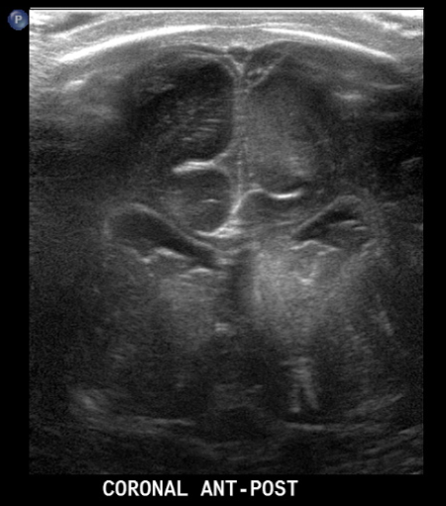
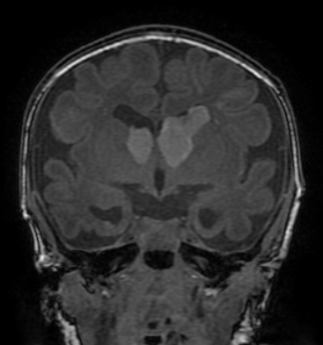
Diagnóstico pré natal e intervenção precoce pode melhorar o resultado do desenvolvimento em crianças com complexo esclerose tuberosa
A intervenção profilática com sirolimo e vigabratina pode reduzir a incidência de epilepsia
Lesões cardíacas e/ou intracranianas e combinação com teste genético podem ser usados para diagnóstico de complexo esclerose tuberosa pré natal
TESTE GENÉTICO MOLECULAR
Amniocentese foi realizado sob ultra-som em tempo real
Extração do DNA foi realizada do líquido amniótico e sangue periférico
genes TSC1/TSC2 foram analisados

Slide 36
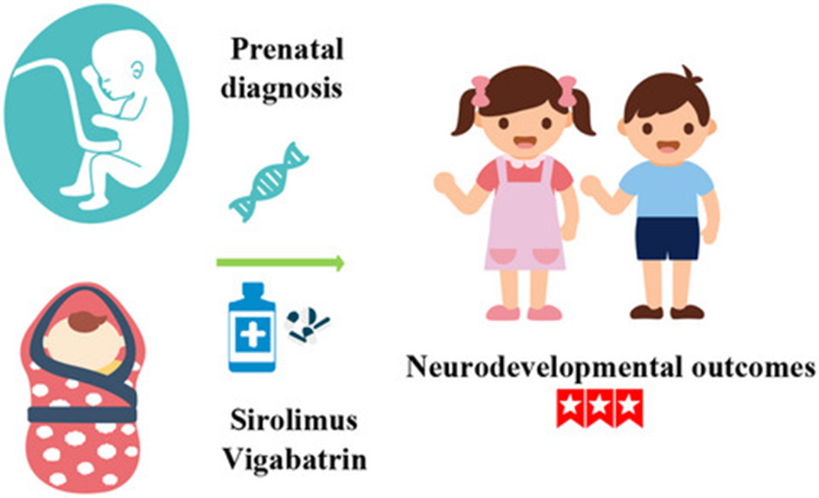
TRATAMENTO PRECOCE IMPORTA?
Diagnóstico pré natal
Resultado do neurodesenvolvimento
Sirolimo
Vigabratina

Slide 37
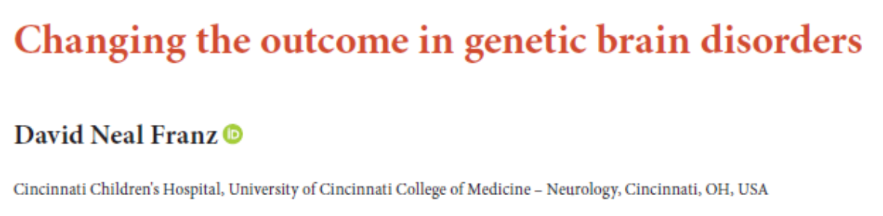
COMENTÁRIOS:
NÃO É UM ESTUDO PROSPECTIVO E TEM SE TORNADO PRÁTICA NA CHINA, MESMO ASSIM FORNECE IMPORTANTE EVIDÊNCIA CIRCUNSTANCIAL QUE TRATAMENTO PRECOCE E PRÉ SINTOMÁTICO DA EPILEPSIA NO CET ESTÁ ASSOCIADO COM UM CONTROLE DAS CONVULSÕES E RESULTADOS MELHORES A LONGO PRAZO

Slide 38
CONCLUSÕES
SIROLIMO MATERNAL PARECE SER UM TRATAMENTO SEGURO EM RABDOMIOMAS DETECTADOS PRE NATAL QUE NECESSITAM DE INTERVENÇÃO
DOSE DE 2MG/M2, PREFERENCIALMENTE 3-3,5/M2 PARA ATINGIR O ALVO DE 10-12NG/ML
ACOMPANHAMENTO COM ULTRASOM, ECG E EXAMES LABORATORIAS SEMANALMENTE DURANTE ESSE PERÍODO

Slide 39
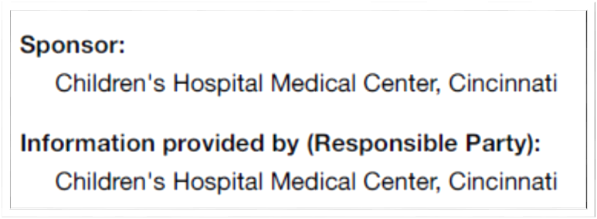
FASE I/II ENSAIO CLINICO
SIROLIMUS (TAVT-18) solução oral
12 EM 12 HORAS X PLACEBO
CRITÉRIO DE INCLUSÃO
0-6 MESES DE IDADE NO MOMENTO DA ENTRADA NO ESTUDO
DIAGNÓSTICO DE COMPLEXO ESCLEROSE TUBEROSA BASEADO NOS CRITÉRIOS CLINICOS OU GENÉTICOS
CRITÉRIO DE EXCLUSÃO
HISTÓRIA DE CONVULSÃO PRÉVIA (CLINICA OU ELETROGRÁFICO) NO MOMENTO DA ENTRADA DO ESTUDO OU IDENTIFICADA NO EEG BASAL

Slide 40
NUNCA É TARDE PARA INICIAR INIBIDOR DE mTOR?

Slide 41
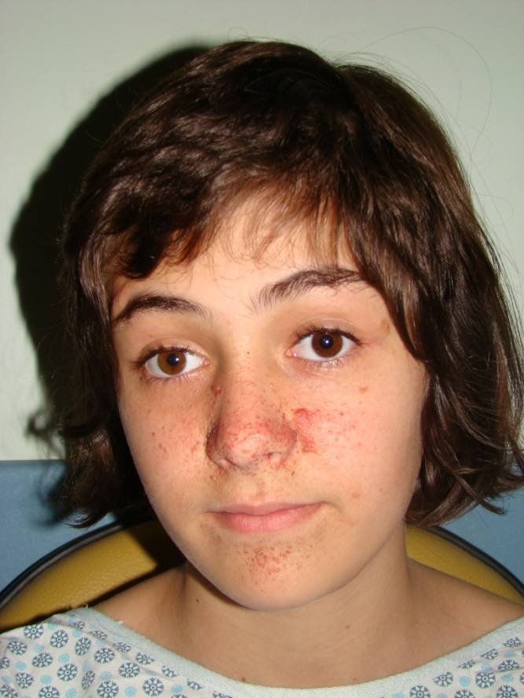
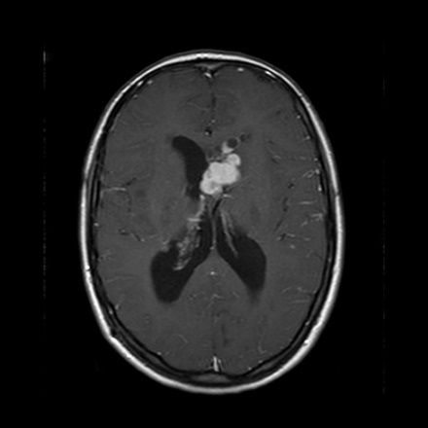
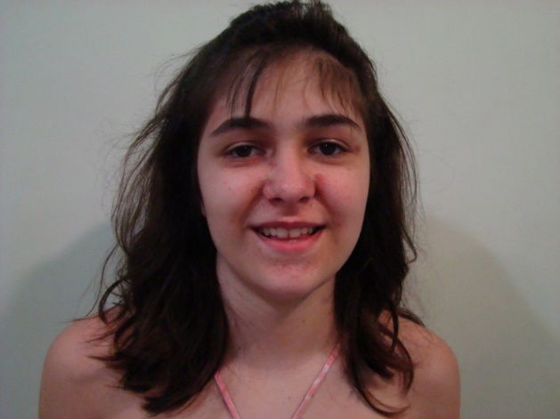
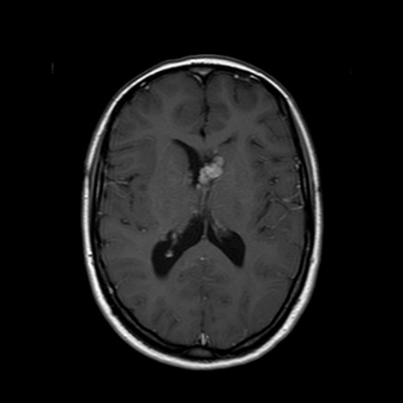
12anos
2010 SEGA em crescimento
angiofibromas facial
cisto renal
hamartomas de retina,
déficit neurocognitivo
espectro autista
convulsão (carbamazepina)
SIROLIMO
  25 anos
  efeito adverso: aumento de triglicérides e colesterol
  Sirolimo,
assintomática, melhora da dificuldade escolar, mais socializada
MELHORA COGNITIVA e ESPECTRO AUTISTA
diminuição: SEGA, angiofibromas facial e cisto renal
.
J Child Adolesc Psychopharmacol 2017;27(4):383–8.

Slide 42
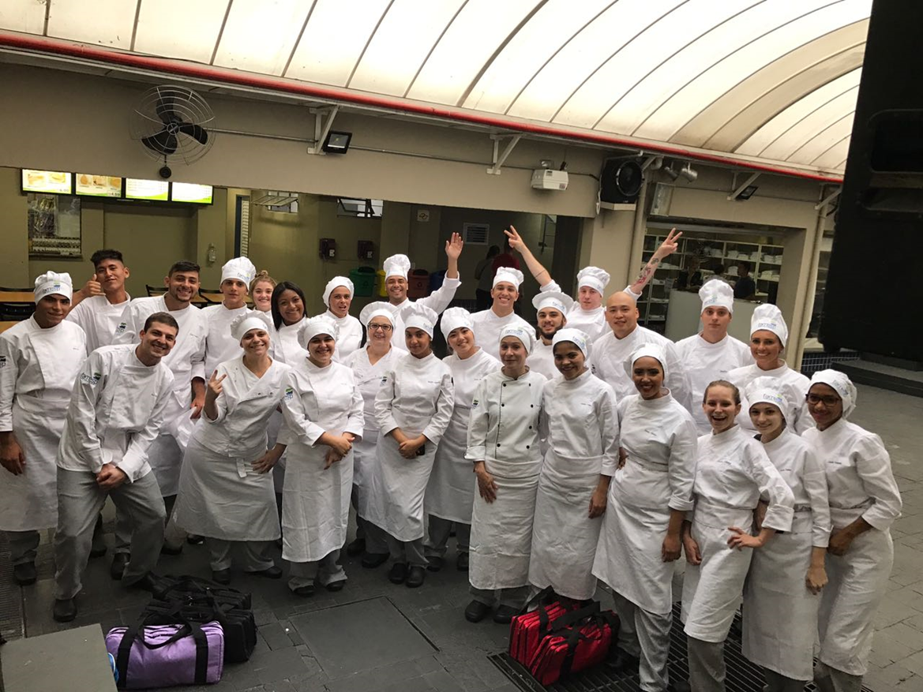
2017: 19 anos, faculdade de gastronomia
2023: Recebe SIROLIMO HÁ 12 ANOS

Slide 43






2004: F, 10 a 9m
CET: SEGA, fibroma mandibular, placa fibrosa frontal, angiomiolipoma renal, hamartoma de retina, espectro autista, déficit neurocognitivo, convulsão
2008: parou de falar
2010: crescimento do SEGA- INICIO DO EVEROLIMO
IDADE ATUAL: 29 ANOS
TEMPO DE USO DE EVEROLIMO 13 ANOS
MELHORA DO ESPECTRO AUTISTA
FALANDO
SEM CONVULSÕES
RECEBE:
EVEROLIMO
2010
2023

Slide 44








Slide 45


J, 1 ano, convulsão aos 3m
Em uso de Carbamazepina
J, 1 ano, síndrome de WEST aos 2m
Em uso de Carbamazepina
INICIO DO EVEROLIMUS DISPERZ

Slide 46





João, 1a
Carbamazepina.
Francisco, 1a
Vigabatrina
F.,M, 2a6m,
EVEROLIMO
J.,M, 2a6mm, vigabratina, EVEROLIMO

Slide 47


Gêmeos
Esclerose Tuberosa e TEA
Há 10 anos fazem uso de Everolimo
Não recebem anticonvulsivantes
Imagens autorizadas pela família
Imagens autorizadas pela família

Slide 48

Há 10 anos recebe Everolimo, isto mudou a qualidade de suas vidas e das nossas.
Imagens autorizadas pela família
Imagens autorizadas pela família

Slide 49


LINFANGIOLEIOMIOMATOSE PULMONAR
ANGIOMIOLIPOMA RENAL
ANGIOFIBROMA FACIAL
ALTERAÇÕES PSIQUÁTRICAS/NEUROLÓGICAS- NEGATIVAS
18 anos, pneumotórax
há 4 anos recebendo SIROLIMO

Slide 50


















CET necessita de abordagem de multi especialistas que se comunicam
Bebe
Criança

Slide 51

Nasjla Saba da Silva
nasjlasaba@graacc.org.br

